Slide 1
Auskünfte erteilen Einstieg
Präsenztag 2 Überbetriebliche Kurse Block 1
Kauffrau/Kaufmann EFZ BOG
Branche «Öffentliche Verwaltung/Administration publique/Amministrazione pubblica»
Arbeitssituation 4: «Auskünfte erteilen»

Slide 2
Themen heute
Arbeitssituation 4: Auskünfte erteilen
Die Kaufleute erteilen mündliche und schriftliche Auskünfte aufgrund von Kunden- oder Lieferantenanfragen. Sie prüfen, ob sie für die Beantwortung zuständig sind. Falls nicht, verweisen sie den Kunden oder Lieferanten an die für die Beantwortung zuständige Amtsstelle. Sie beantworten die Anfragen strukturiert. Wo notwendig stellen sie die Ablage oder die Archivierung des Schriftverkehrs sicher.

Slide 3
Ziele
Sie nehmen selbstständig eine Überprüfung der Zuständigkeit zur Auskunftserteilung vor.
Sie sind in der Lage, schriftliche und mündliche Auskünfte strukturiert zu geben.
Sie identifizieren die Erfolgsfaktoren der guten Kundenkommunikation.
Sie wenden die Erfolgsfaktoren der guten Kundenkommunikation bei der Verwendung unterschiedlicher Kanäle an.

Slide 4
Warum ist das wichtig?
Die Auskunftserteilung gehört zum A und O Ihrer beruflichen Tätigkeit.
Ein strukturiertes Vorgehen schafft Sicherheit und stärkt das Vertrauen in die öffentliche Verwaltung.
Sie repräsentieren die öffentliche Verwaltung gegen aussen und treten dienstleistungsorientiert auf.
Sie tragen zu einer gelungenen Gesprächssituation bei, indem Sie bestimmte Kommunikations- und Verhaltensweisen einsetzen.

Slide 5
Ablauf
Einstieg | 08.30
Block 1: Auskunftserteilung
Pause | 10.00
Block 2: Die Kommunikation – Teil 1
Mittagspause | 12.00
Block 2: Die Kommunikation – Teil 2
Pause | 15.00
Block 4: Familie Oberholzer und Familie Olsson
Ende | 17.00

Slide 6
Wissenssicherung besprechen – «Gruppenaustausch»
Ausgangslage
Als Vorbereitungsaufgabe auf den heutigen üK haben Sie das Grundlagenstudium bearbeitet und die Wissenssicherungen dazu gelöst.
Aufgabenstellung
Schritt 1: Bilden Sie Vierergruppen und stellen Sie sich gegenseitig Ihre Lösungen vor.
Schritt 2: Identifizieren Sie die Gemeinsamkeiten und Unterschiede Ihrer Ergebnisse.
Schritt 3: Präsentieren Sie die zentralen Ergebnisse Ihrer Arbeitsgruppe im Plenum.
Erwartungen
Sie zeigen mindestens zwei Gemeinsamkeiten Ihrer Ergebnisse auf.
Sie zeigen mindestens zwei Unterschiede Ihrer Ergebnisse auf.
Sie stellen die Erkenntnisse Ihrer Arbeitsgruppe nachvollziehbar im Plenum vor.
Organisation
Zeit: 30 Minuten / Arbeitsweise: Vierergruppe

Slide 7
Quiz

Slide 8
Eine Auskunft erteilen – „Handlungssimulation“
Ausgangslage
Mit der Vorbereitung auf heute und dem ersten Unterrichtsteil haben Sie die Grundlagen zum Thema «Auskunftserteilung» geschaffen. Nun geht es in die Praxis! Üben Sie mithilfe dieser Aufgabe, Auskünfte strukturiert zu erteilen.
Aufgabenstellung
Schritt 1: Bilden Sie Tandems und nehmen Sie ein Flipchart.
Schritt 2: Zeichnen Sie auf dem ersten Flipchart ein Ablaufdiagramm zur Auskunftserteilung. Die Vorlage können Sie dem entsprechenden Kapitel im Wissensbaustein entnehmen.
Schritt 3: Bearbeiten Sie zusammen den ersten Fall auf dem Beiblatt und halten Sie Ihre Lösung im Ablaufdiagramm fest.
Schritt 4: Wiederholen Sie Schritt 2 und 3 für den zweiten Fall, der ebenfalls als Beiblatt vorliegt.
Erwartungen
Sie halten Ihre Ergebnisse in einem Ablaufdiagramm auf einem Flipchart fest.
Organisation
Zeit: 30 Minuten / Arbeitsweise: Tandem
Zum Dokument

Slide 9
Erfolgreich kommunizieren Input
Präsenztag 2 Überbetriebliche Kurse Block 1
Kauffrau/Kaufmann EFZ BOG
Branche «Öffentliche Verwaltung/Administration publique/Amministrazione pubblica»
Arbeitssituation 4.: «Auskünfte erteilen»

Slide 10
Zielsetzungen des Inputs
Sie beschreiben, was erfolgreiche Kommunikation ausmacht.
Sie wenden die Erfolgsfaktoren der gelungenen Kommunikation an.

Slide 11
Das Wichtigste in Kürze
Bei der Auskunftserteilung, aber auch sonst im Arbeitsalltag stehen Sie mit unterschiedlichen Anspruchsgruppen in Kontakt.
Für eine gute Kommunikation berücksichtigen Sie in der jeweiligen Situation,
was Sie genau sagen,
wie Sie sich ausdrücken,
wie Sie sich verhalten.
Abbildung: Kommunikationssituation
Quelle: Adobe Stock
Notes:
Hinweis üK-Leitung:
Führen Sie die Punkte genauer aus:
- Was Sie genau sagen: Botschaft
- Wie Sie sich ausdrücken: Tonfall
- Wie Sie sich verhalten: Körperhaltung, Aufmerksamkeit schenken, Blickkontakt

Slide 12
Kommunikationsaspekte

Slide 13
Murmelrunde
Aufgabenstellung
Schritt 1: Stellen Sie sich vor, Sie geben eine Auskunft.
Überlegen Sie sich, welche Erfolgsfaktoren in der Kundenkommunikation wichtig sind, und zwar in Bezug auf die drei Kommunikationsaspekte:
Wortwahl / Stimme / Körperhaltung und Verhalten.
Wie können Sie sicherstellen, dass die andere Person sich wohl und gut beraten fühlt? Und dass sie mit der Auskunft zufrieden ist?
Schritt 2: Definieren Sie mindestens fünf Erfolgsfaktoren pro Kommunikationsaspekt und teilen Sie Ihre Resultate im Plenum.
Organisation
Zeit: 10 Minuten
Arbeitsweise: Einzelarbeit, Plenum
Notes:
Hinweis üK-Leitung:
Teilen Sie die Klasse in die drei Gruppen Wortwahl / Stimme / Körperhaltung und Verhalten. Die Lernenden machen sich in Einzelarbeit Gedanken zum zugewiesenen Kommunikationsaspekt.
Sammeln Sie die Ausführungen der Lernenden und ergänzen Sie sie mit den Punkten aus Folie 6.

Slide 14
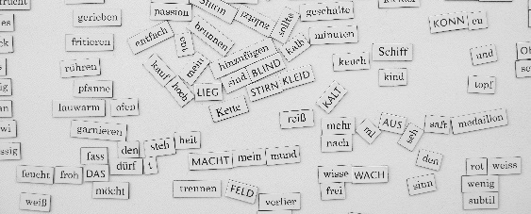
KOMMUNIKATIONSASPEKTE
Wortwahl | Stimme | Körperhaltung und Verhalten
Eindeutig kommunizieren | In angenehmer Lautstärke sprechen | Blickkontakt aufbauen
Keine Fachbegriffe verwenden | Nicht zu schnell sprechen | Sich der Person zuwenden
Kurze und klare Antworten geben | Freundlich sprechen | Der Person volle Aufmerksamkeit schenken
Höflich sein |  | Arme nicht verschränken
Kein «hä?» oder «hm?»
Bildquelle: Adobe Stock

Slide 15
Zusammenfassung
Wortwahl
Wie sage ich etwas?
Erfolgreich kommunizieren
Körperhaltung
Wie verhalte ich mich?
Stimme
Wie drücke ich mich aus?

Slide 16
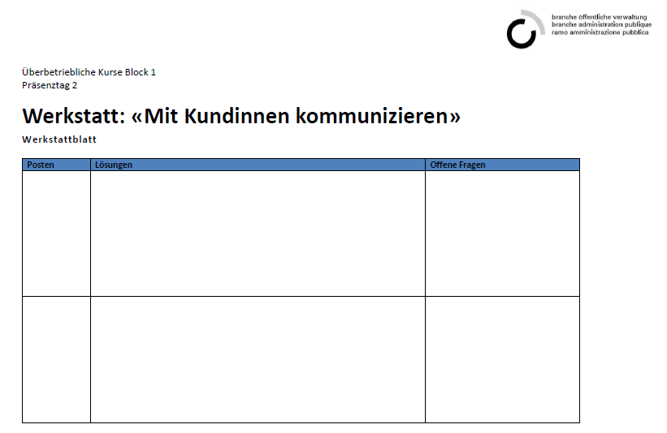
Mit Kundinnen kommunizieren - „Werkstatt“
Ausgangslage: Sie haben die Erfolgsfaktoren einer gelungenen Kommunikation zur Auskunftserteilung erarbeitet. In dieser Werkstatt vertiefen Sie Ihr Wissen dazu, indem Sie es direkt anwenden.
Aufgabenstellung
Schritt 1: Bilden Sie Dreiergruppen.
Schritt 2: Gehen Sie zusammen an einen der drei Posten und führen Sie die dort liegenden Aufgabenstellungen aus. Es stehen folgende Posten bereit:
Posten 1: Erfolgreich kommunizieren
Posten 2: Das Auskunftsgespräch
Posten 3: Schriftliche Auskünfte erteilen
Schritt 3: Nach jeweils 30 Minuten wechseln Sie den Posten und gehen gemeinsam zum nächsten Posten.
Hinweis: Die Reihenfolge der Posten spielt keine Rolle.
Erwartungen
Bearbeiten Sie alle drei Posten und die jeweiligen Aufgabenstellungen.
Halten Sie Ihre Lösungen und offene Fragen auf dem Werkstattblatt fest.
Organisation
Zeit: 90 Minuten (jeweils 30 Minuten pro Posten) / Arbeitsweise: Dreiergruppe
Zur Vorlage
Zu den Posten

Slide 17
Erkenntnisse für die Praxis - „Placemat“
Ausgangslage
Heute haben Sie das Thema «Auskünfte erteilen» intensiv bearbeitet. Nehmen Sie sich einen Moment, um das Gelernte zu verarbeiten. Halten Sie fest, welche Erkenntnisse Sie in Ihre Praxis mitnehmen.
Aufgabenstellung
Schritt 1: Bilden Sie Vierergruppen.
Schritt 2: Nehmen Sie ein vorbereitetes Placemat und setzen Sie sich an einen freien Tisch. Legen Sie das Placemat so hin, dass jede Person vor einem der vier abgebildeten Sektoren sitzt.
Sektor 1: Darauf will ich zukünftig bei der Auskunftserteilung besonders achten …
Sektor 2: Das darf bei der Auskunftserteilung auf keinen Fall passieren …
Sektor 3: Meine wichtigste Erkenntnis für die Praxis ist …
Sektor 4: Diesen Tipp zur Auskunftserteilung würde ich anderen Lernenden geben …
Die weiteren Arbeitsschritte finden Sie im Dokument.
Organisation
Zeit: 25 Minuten / Arbeitsweise: Vierergruppe

Slide 18
Auskünfte erteilen - „Praxisfälle“
Ausgangslage
Sie arbeiten mit der Familie Olsson und Familie Oberholzer. Das sind die zwei üK-Familien, die Sie während Ihrer Ausbildung immer wieder in den üK antreffen werden. Sowohl Familie Olsson als auch Familie Oberholzer haben ein Anliegen, mit dem sie sich an die öffentliche Verwaltung wenden. Was die Familien heute beschäftigt, erfahren Sie in den Praxisfällen, die Sie nun bearbeiten.
Aufgabenstellung
Schritt 1: Bilden Sie Zweiergruppen.
Schritt 2: Lesen Sie die erste Fallbeschreibung der Familie Olsson durch.
Die weiteren Arbeitsschritte finden Sie im Dokument.
Für schnelle Lernende: Lösen Sie den zweiten Praxisfall mit Familie Oberholzer.
Für sehr schnelle Lernende: Lösen Sie den dritten Praxisfall mit Familie Oberholzer.
Organisation
Zeit: 40 Minuten
Arbeitsweise: Zweiergruppe, Plenum
Zum Dokument

Slide 19
Tagesabschluss «Blitzlicht»
Präsenztag 2 Überbetriebliche Kurse Block 1
Kauffrau/Kaufmann EFZ BOG
Branche «Öffentliche Verwaltung/Administration publique/Amministrazione pubblica»
Arbeitssituation 4.: «Auskünfte erteilen»

Slide 20
Am heutigen Präsenztag haben Sie …
sich damit befasst, wie Sie die Zuständigkeit bei der Auskunftserteilung überprüfen können,
ein strukturiertes Vorgehen zur schriftlichen und mündlichen Auskunftserteilung erprobt,
die Erfolgsfaktoren einer guten Kommunikation in unterschiedlichen Praxisbeispielen angewandt.

Slide 21
Blitzlicht
Fassen Sie in drei Sätzen Ihre Eindrücke zum heutigen Tag zusammen. Teilen Sie Ihre Eindrücke im Plenum.

Slide 22
Ausblick
Am kommenden üK beschäftigen wir uns mit dem Thema «Registeranmeldungen, Register- und Klientenstamm führen».
Dazu bereiten Sie den Vorbereitungsauftrag vor. Wichtig: Planen Sie diesen früh genug ein, um ausreichend Zeit für die Umsetzung zu haben.
Notes:
Hinweis üK-Leitung:
Bitte Vorbereitungsauftrag austeilen.

